Slide 1
Vuoden 2023 sarjakuvauutuuksia
Porin kaupunginkirjasto
Marko Kankaanpää 2023

Slide 2
Esitelmöitsijä esittäytyy
Tieto- ja kirjastopalvelujen ammattitutkinto 2014
AMK-lopputyö 2020
Kirjastovirkailija (Porin kaupunginkirjasto ja Nakkilan kirjasto) 2021 →
marko.kankaanpaa@pori.fi

Slide 3
Esitelmöitsijä esittäytyy
Aku Ankka
Ranskalais-belgialainen sarjakuva
Supersankarit
Lukioikäisenä sarjakuvat jäivät hetkeksi
Mutta sitten tallustelin viattomasti, tietämättä maailman pahuudesta…

Slide 4
KIRJASTOON!

Slide 5
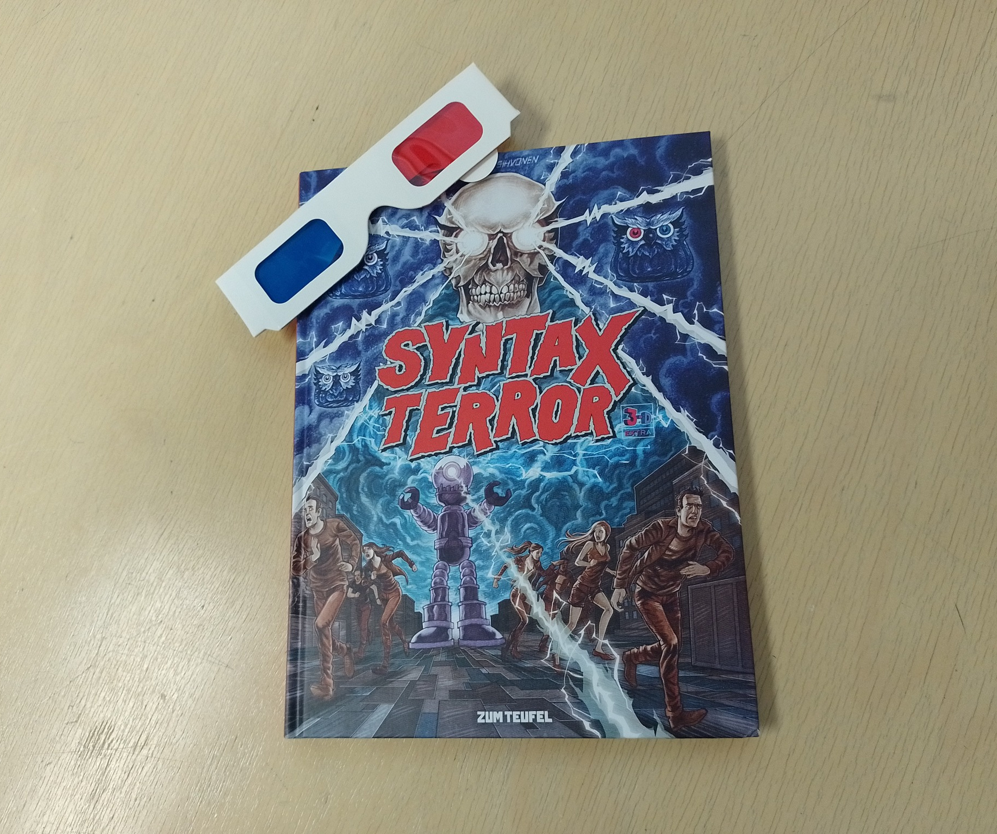

Slide 7
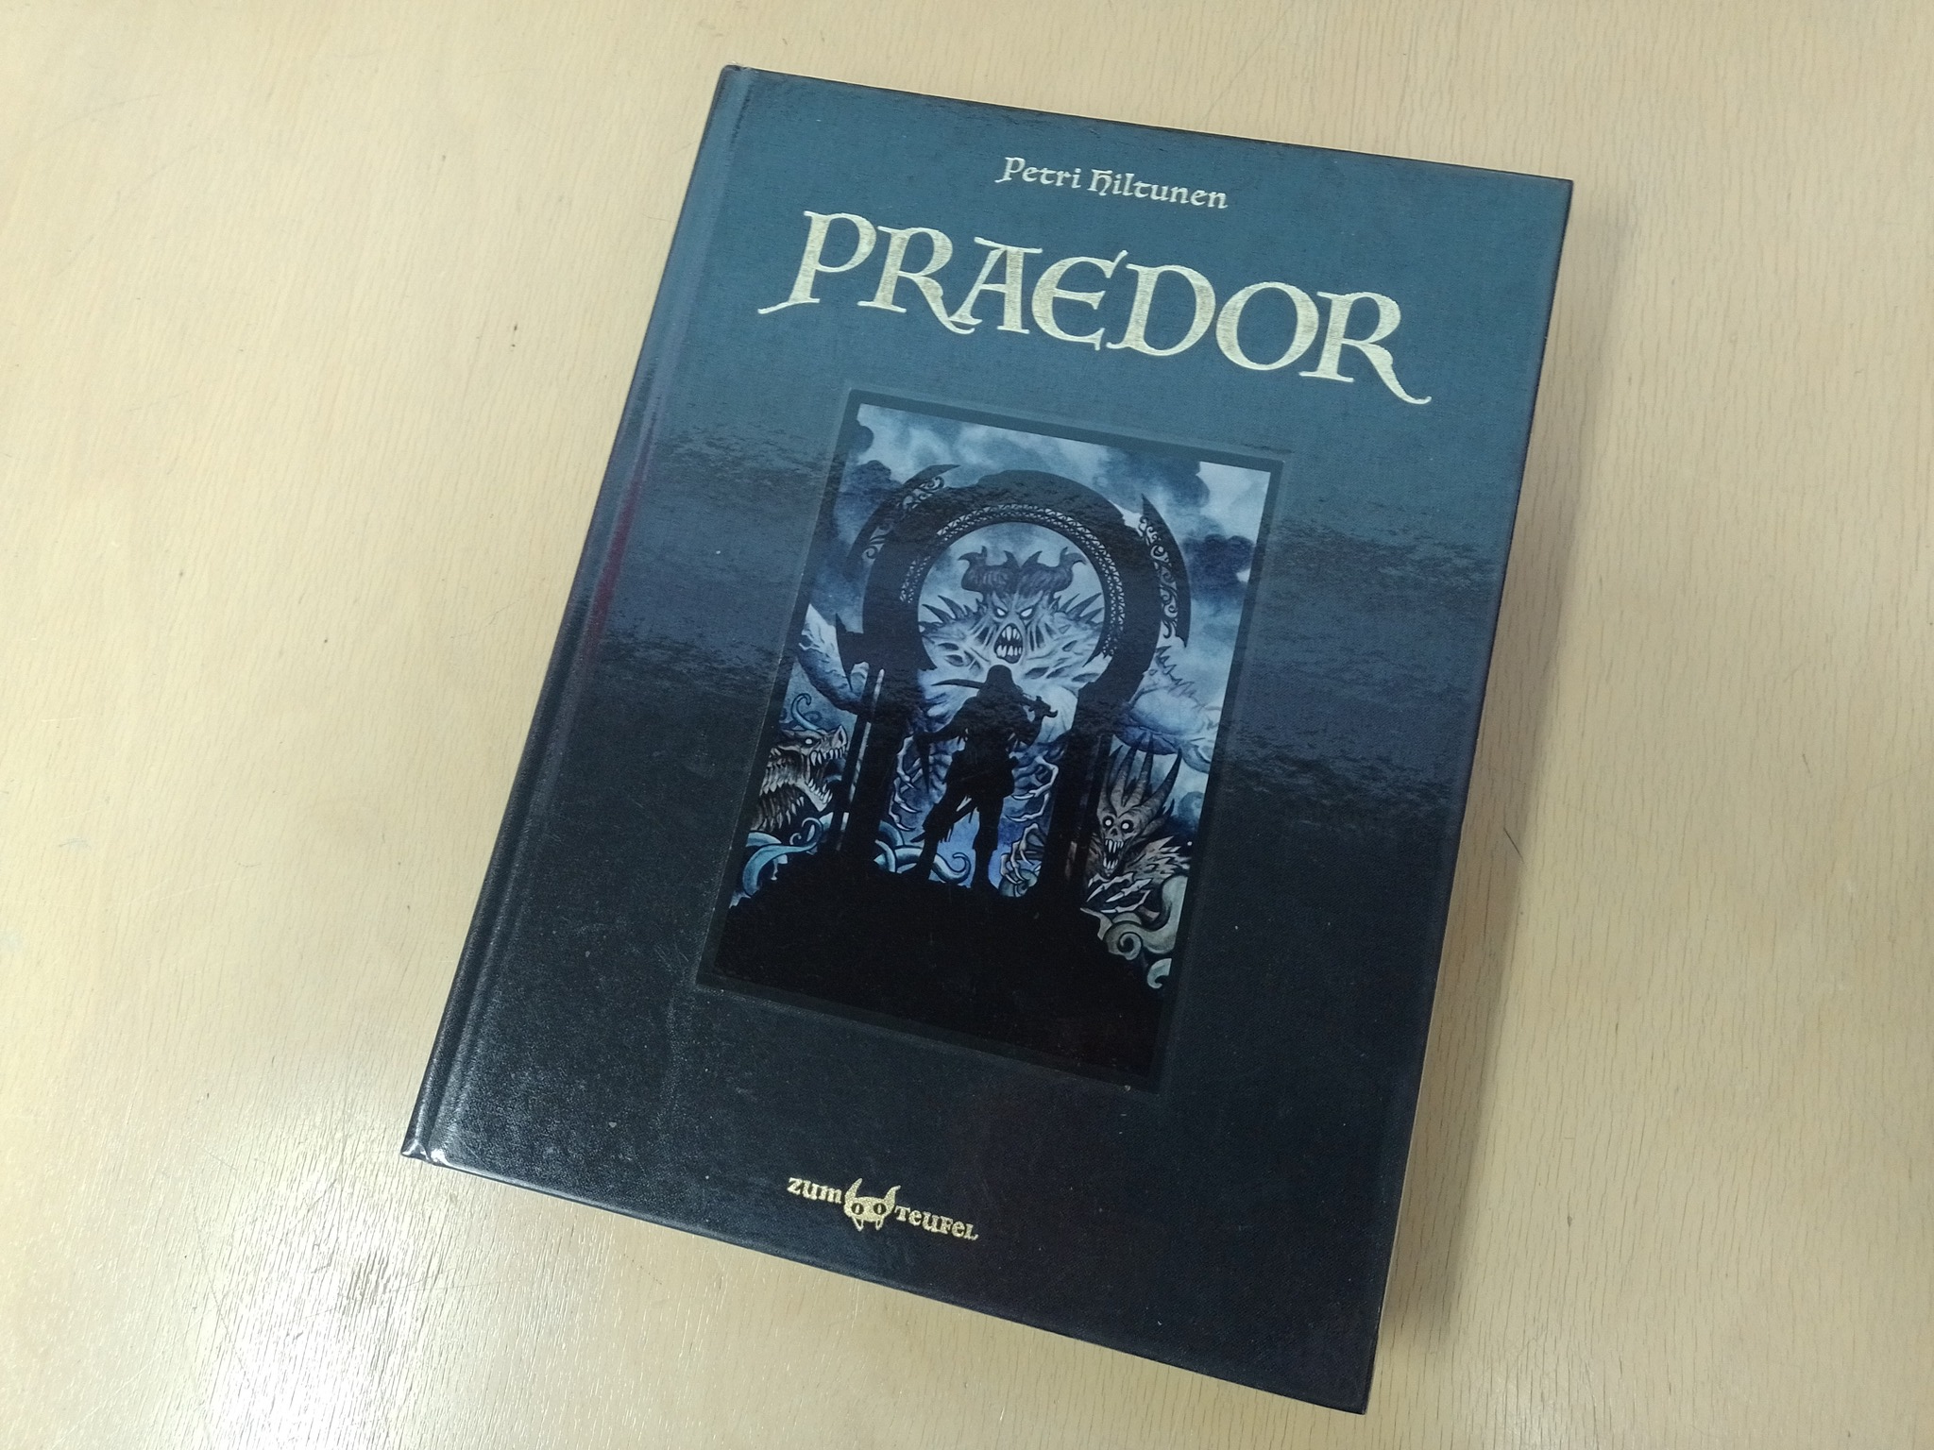

Slide 8
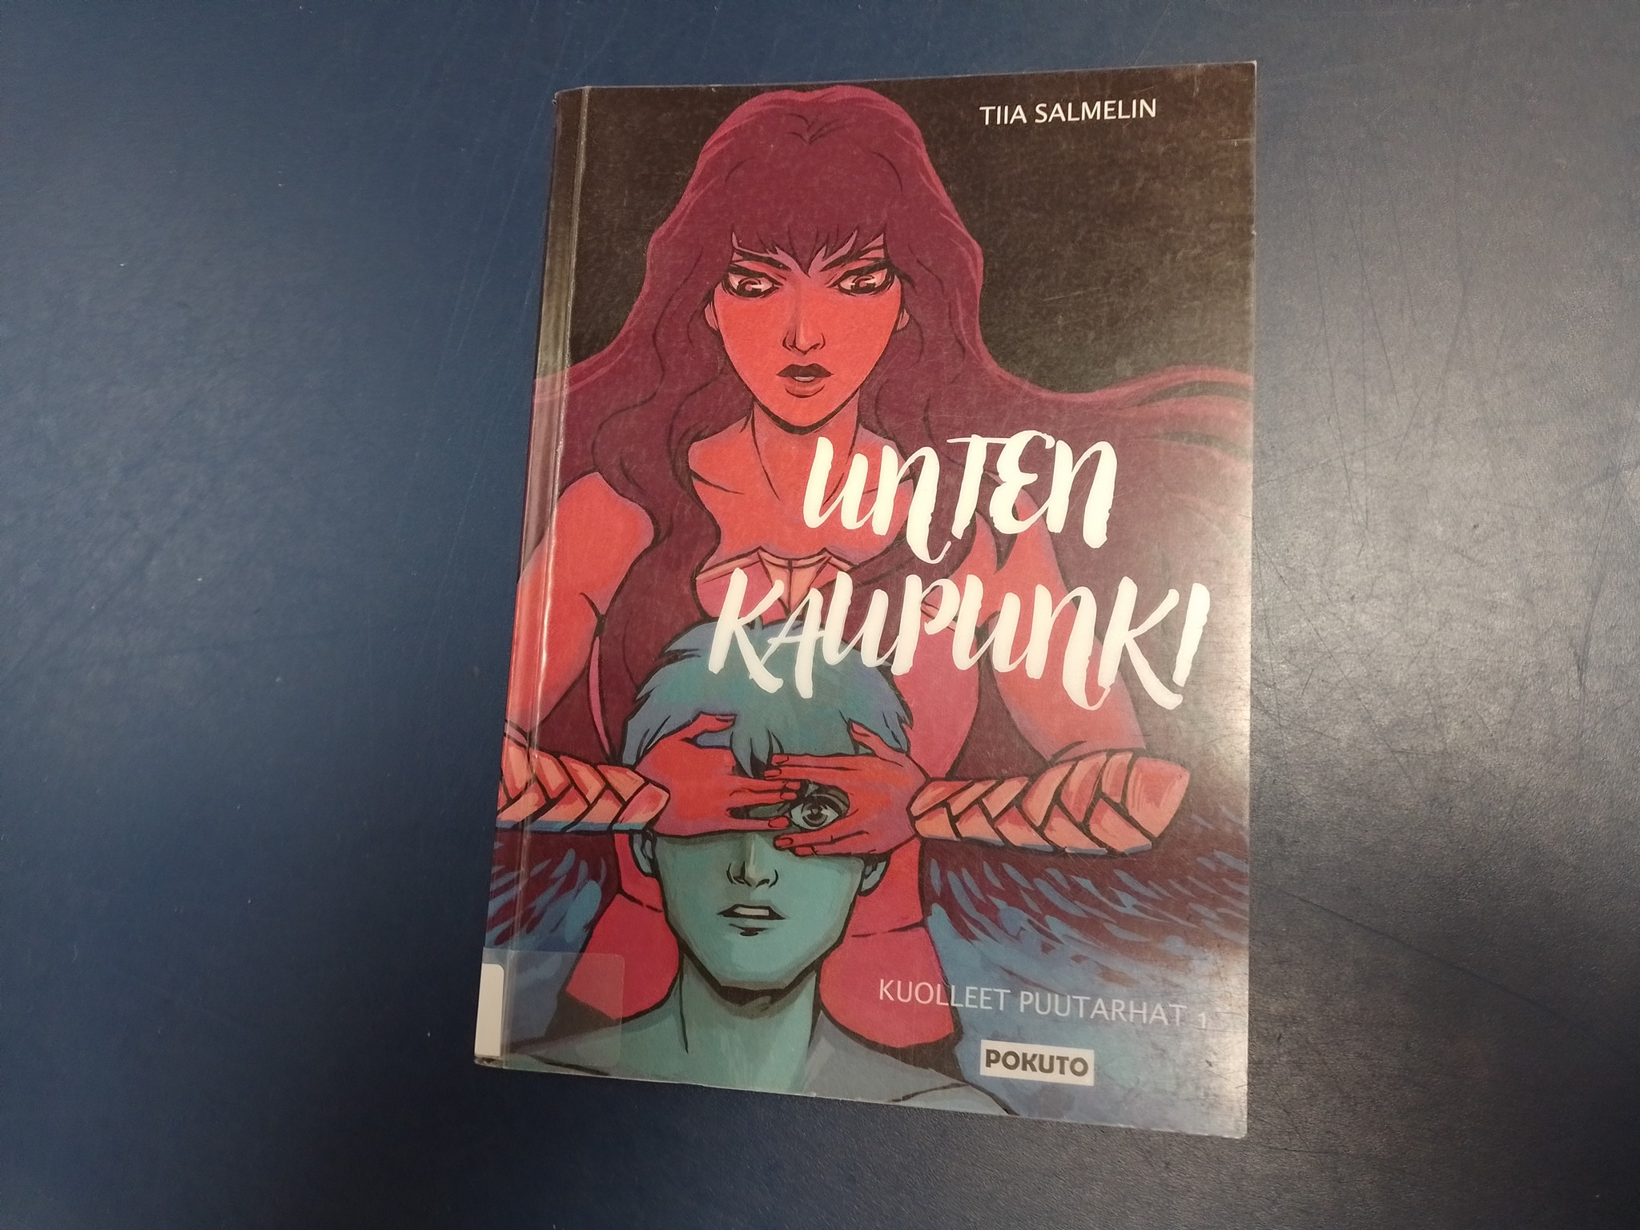

Slide 9
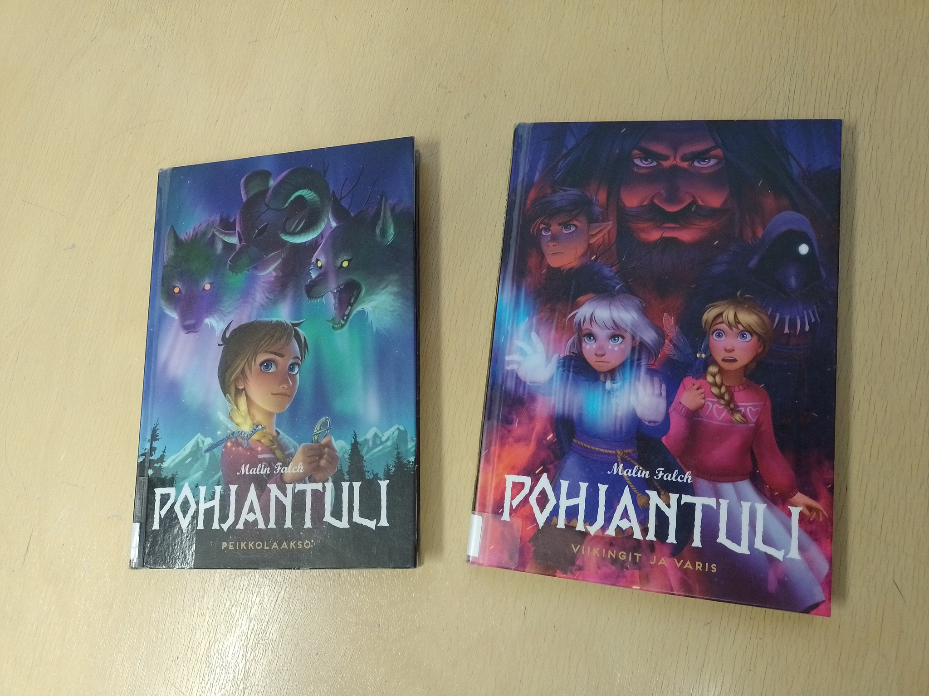

Slide 17
Tulossa kesällä ja syksyllä
DeMatteis & Zeck - Kravenin viimeinen jahti
Roy Thomas - Krii-Skrull–sota
Wallace Wood – Verta ja väristyksiä
Pohjantuli jatkuu
Lännentie jatkuu
BD jatkuu
Sisarukser Gremillet #4
Hugo Pratt Korkeajännitys 3 & 4

Slide 18
Sarjakuva-aiheisia podcasteja
BluJay: https://www.youtube.com/@blujaypictures/videos
Reima Mäkinen: https://www.youtube.com/@reimamak/videos
Sarjakupla: https://soundcloud.com/sarjakupla/tracks
Sarjismiehet: https://www.youtube.com/@Sarjismiehet/videos

Slide 19
HAkuteoksia
Paul Gravett: Sarjakuvaromaani : ja kuinka se voi muuttaa elämäsi
Juri Nummelin: Sarjakuvan lyhyt historia
Harri Römpötti: Kaiken maailman sarjakuvat
Hänninen/Römpötti: Päin näköä! : 16 suomalaista sarjakuvataiteilijaa

